Slide 1
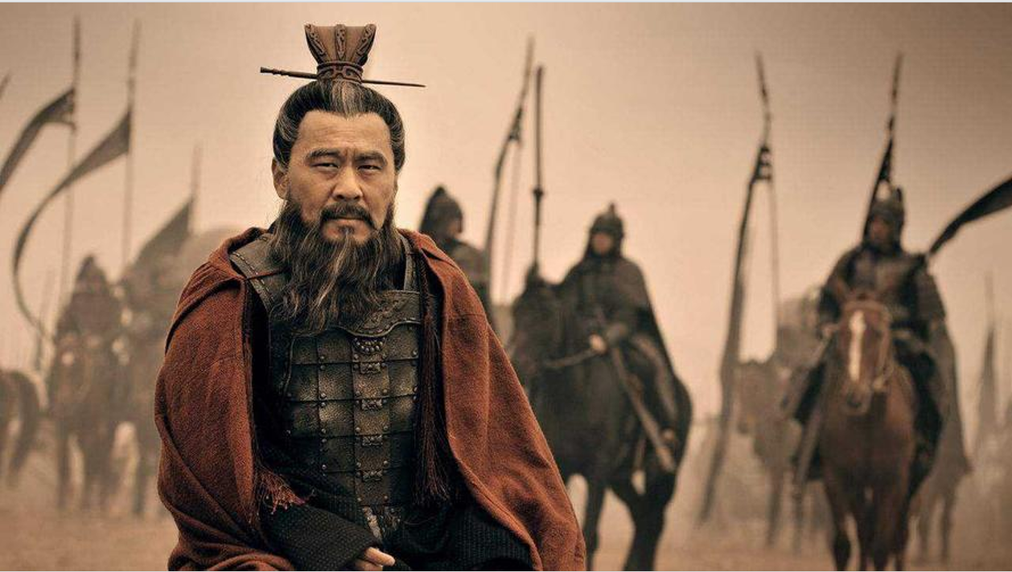
【中职专用】统编版·基础模块（上册）
短歌行
曹操

Slide 2
诗歌导读
曹操《短歌行》是以汉乐府旧题创作的诗歌，表达了诗人渴望广揽贤才，建功立业的宏愿。诗每八句一层，抒发了对人生苦短的忧叹，渴求贤才的急切，既得贤才的欣喜，对犹豫徘徊的贤才的劝慰，以及天下贤才定能归附自已的自信。诗歌慷慨激昂，气象宏大，节奏明快，运用比兴手法，化用典故或引用前人诗句表达心志，将言志熔铸于浓郁的抒情意境中，诵读时要细加品味。

Slide 3
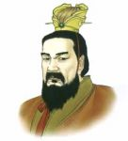
走进作者
曹操，字孟德，东汉人。三国魏著名政治家、军事家、文学家。他“外定武功，内兴文学”，是建安（汉献帝年号）文学的开创者和组织者，其诗直接继承汉乐府民歌的现实主义传统。他的创作一方面反映了社会的动乱和民生的疾苦，一方面表现了统一天下的理想和壮志，具有“慷慨悲凉”的独特风格。这种风格被称为“建安风骨”或“魏晋风骨”。
曹操
（155－220）

Slide 4
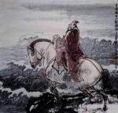
背景介绍
建安十三年，曹操率83万大军南下，列阵长江，欲一举荡平孙刘势力。赤壁之战前夕，曹操酒宴文武百官，饮至半夜，忽闻乌鹊鸣叫往南飞去，曹操深感此景，横槊赋诗《短歌行》。

Slide 5
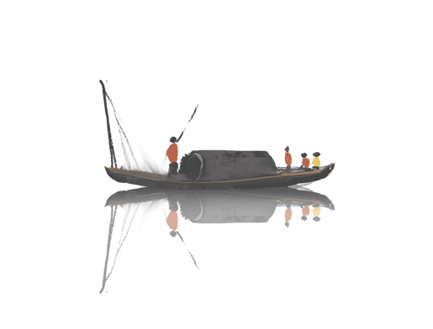
文体知识
“行”是古代诗歌的一种体裁。
“长歌”“短歌”都是汉乐府中的曲调名称，根据 歌词音节长短进行划分诗句都是四字句，就称为“短歌”。一般而言，长歌热烈奔放，短歌低吟短唱。

Slide 6
听朗诵 初感知
pì
对酒当歌，人生几何？譬如朝露，去日苦多。
慨当以慷，忧思难忘。何以解忧？惟有杜康。
青青子衿，悠悠我心。但为君故，沉吟至今。
呦呦鹿鸣，食野之苹。我有嘉宾，鼓瑟吹笙。
明明如月，何时可掇？忧从中来，不可断绝。
越陌度阡，枉用相存。契阔谈䜩，心念旧恩。
月明星稀，乌鹊南飞。绕树三匝，何枝可依？
山不厌高，水不厌深。周公吐哺，天下归心。
jīn
wèi
短歌行 曹操
yōu
duō
mò
qì
zā
bǔ

Slide 7
赏咏唱 入诗境

Slide 8
梳内容、析情感
这首诗表达了诗人的什么感情？
从诗中寻找线索，试用一个字概括出来。
慨当以慷，忧思难忘。
何以解忧，唯有杜康。
忧从中来，不可断绝。
诗眼：
忧
诗人为何而忧？

Slide 9
梳内容、析情感
对酒当歌，人生几何？譬如朝露，去日苦多。
诗人在忧什么呢？用了哪种修辞手法？
忧：光阴易逝、人生短暂
（比喻）
慨当以慷，忧思难忘。何以解忧？唯有杜康。
诗人是如何排解自己心中的忧愁的呢？
酒（杜康）
借代

Slide 10
梳内容、析情感
青青子衿，悠悠我心。但为君故，沉吟至今。
作者借《诗经·郑风·子衿》中的句子“青青子衿，悠悠我心”用意是什么？
原句是表达一个姑娘对情人的思念，作者把它借用过来，表达对贤才的渴求。
用典
定义：引用古籍中的故事或词句的手法。
作用：可以丰富而含蓄地表达有关的内容和思想。

Slide 11
梳内容、析情感
呦呦鹿鸣，食野之苹。我有嘉宾，鼓瑟吹笙。
如何理解这一典故及其用意？
引用《诗经·小雅·鹿鸣》“呦呦鹿鸣，食野之苹；我有嘉宾，鼓瑟吹笙。”中的四句，这里的用典既表现他尊重人才的态度，也体现了他渴求人才的心境。

Slide 12
梳内容、析情感
明明如月，何时可掇？忧从中来，不可断绝。越陌度阡，枉用相存。契阔谈讌，心念旧恩。
诗人又在忧什么呢？用了什么修辞手法？
明月——人才
（比喻）
忧：贤才难得

Slide 13
梳内容、析情感
月明星稀，乌鹊南飞。绕树三匝，何枝可依？
这四句有何深层含义？
比喻贤士们还没有归宿。作者以乌鹊绕树、“何枝可依”的情景来启发贤士，不要三心二意，要善于择枝而栖，赶紧到自己这一边来。

Slide 14
梳内容、析情感
山不厌高，海不厌深。周公吐哺，天下归心。
如何理解这几句？
用典①：“山不厌高，海不厌深”借用典故表明自己海纳百川的胸怀，诚心纳英才，希望接纳的人才越多越好。
用典②：“周公吐哺，天下归心”借用典故，表明自己决心礼贤下士，希望贤才全部归己，帮助自己建功立业。

Slide 15
梳内容、析情感
“诗言志，歌咏怀”，从哪一诗句可以看出曹操的远大理想、雄心壮志的？其雄心壮志是什么？
天下归心
壮志：统一天下
这一雄心壮志正反映了曹操内心更深、更重的一种忧愁，是什么呢？
忧：功业未成

Slide 16
梳内容、品手法
对酒当歌，人生几何！ 譬如朝露，去日苦多。
人生苦短
青青子衿，悠悠我心。 但为君故，沉吟至今。 明明如月，何时可掇？ 忧从中来，不可断绝。
忧
志
求贤难得
广纳人才
建功立业
统一天下
山不厌高，海不厌深。 周公吐哺，天下归心。
功业未就
英雄的慷慨悲歌

Slide 17
析形象、品手法
诗歌塑造了怎样的诗人形象？
诗歌塑造了一位求贤若渴，胸怀天下，渴望建功立业的诗人形象。
曹操有宏大志向，充满霸气和谦恭之气；有广博的胸襟，待人真诚、热情、尊重人才（爱才惜才），对犹豫彷徨未找到明主的贤才给予关心和同情。他忧人生，忧贤才，忧天下。因壮志难酬而忧，但他没有陷入低沉的哀叹而不能自拔，反而因忧愁而迸发出巨大的生命能量 。
《短歌行》是曹操胸怀大志的壮歌，体现了直面现实、热爱生命的担当与豪情。曹操的忧是进取中的忧，是追梦中的忧，是反复忧愁后的奋发激昂。生逢乱世，他彰显了生命价值，影响推动了一个时代。

Slide 18
析形象、品手法
1、比兴手法，生动形象地表达出作者思贤若渴的急切心情。
例：“譬如朝露，去日苦多”喻人生短促。
“明明如月，何时可掇”把贤者比喻为高空的明月。
“乌鹊南飞，绕树三匝”比贤士们还没有归宿。
“山不厌高，海不厌深”喻用人要“多多益善” 。
“呦呦鹿鸣，食野之苹。我有嘉宾，鼓瑟吹笙”表明优待贤才的态度。
艺术技巧

Slide 19
析形象、品手法
2、巧用典故。
“青青子衿，悠悠我心”出自《郑风·子矜》，用来比喻渴慕贤才。本意是传达恋爱中的女子对情人的爱怨和期盼的心情，这里诗人化用诗意，比喻热烈的期待贤士的到来，古朴深沉，自然妥帖。
艺术技巧
3、抒情、议论、叙事三者紧密结合，显示了曹操诗歌高昂激越、悲凉苍劲的风格。

Slide 20
诗歌主旨
这首诗感慨光阴易逝，功业难成，抒发了作者求贤若渴，共图大业的急切心情。表现出建功立业的强烈愿望和积极进取的人生态度。

Slide 21
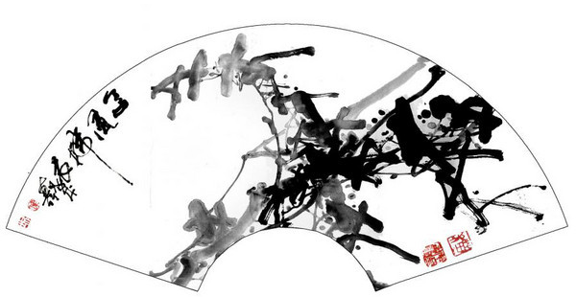
结 语
诗品即人品，一首短歌行不仅张扬了一个时代，更代表了一位有王者风范的作家，让我们一起诵读这首诗，再次感受作者的魅力。

